Slide 1

Analysez des indicateurs de l'égalité femmes/hommes en respect du RGPD
POIRIER PIERRE-MARIE

Slide 2

Contexte du Projet

Slide 3
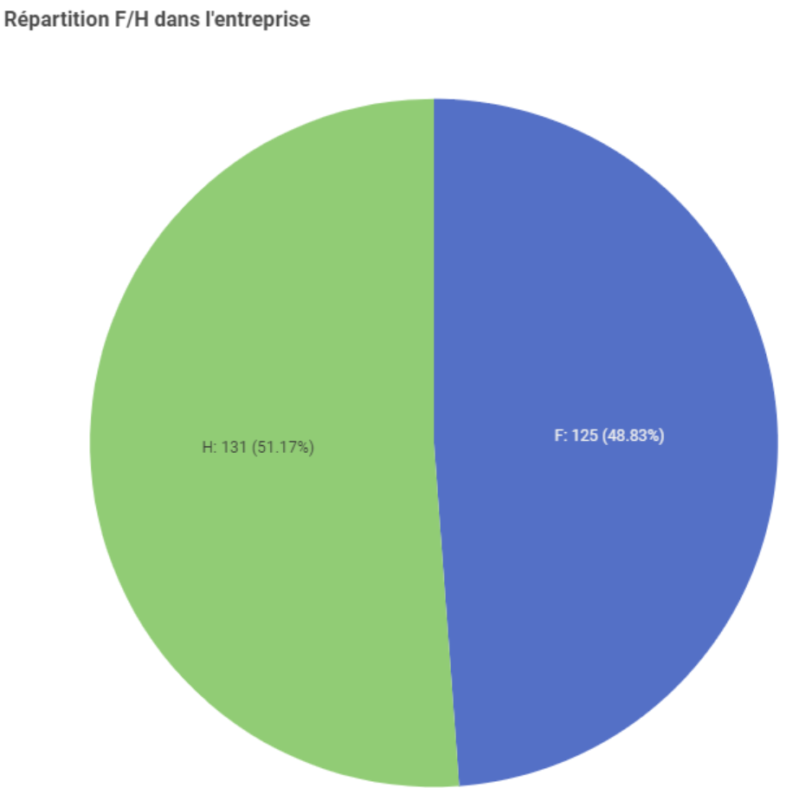
Contexte
Société de moins de 250 salariés en pleine croissance qui veut promouvoir l’égalité femme homme pour améliorer l’image employeur.
Création d’un rapport sur l’égalité femme/homme à partir des données de l’entreprise (SIRH)
Utilisation de Knime pour nettoyer et anonymiser les données

Slide 4
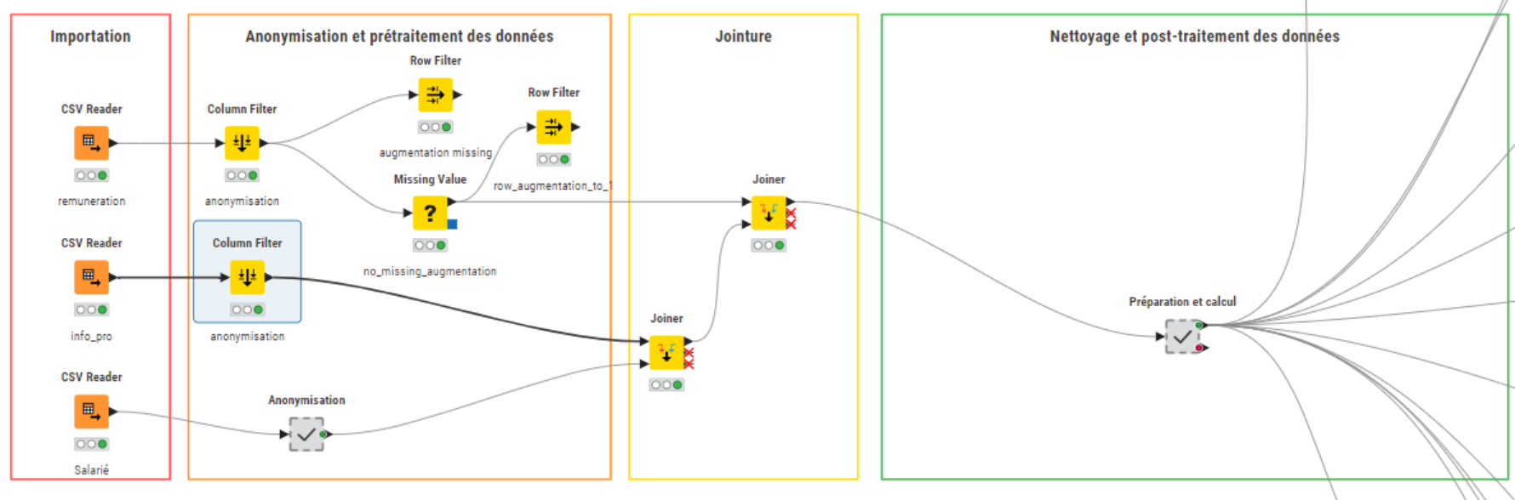
Préparation des données
- Anonymisation = suppression des colonnes id_salarié, nom/prénom, État civil et téléphone
- Transformation date de naissance en âge
- Ajout d’un nouvel id : row_id
- Calcul du salaire EQTP
- Ajout des tranches d'âges et de salaire

Slide 5
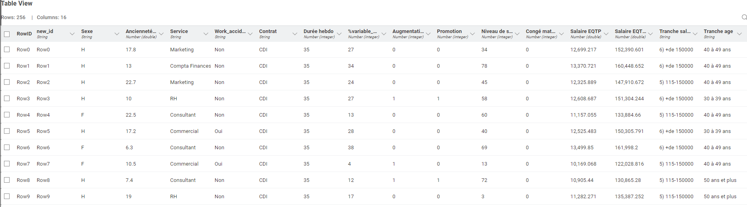
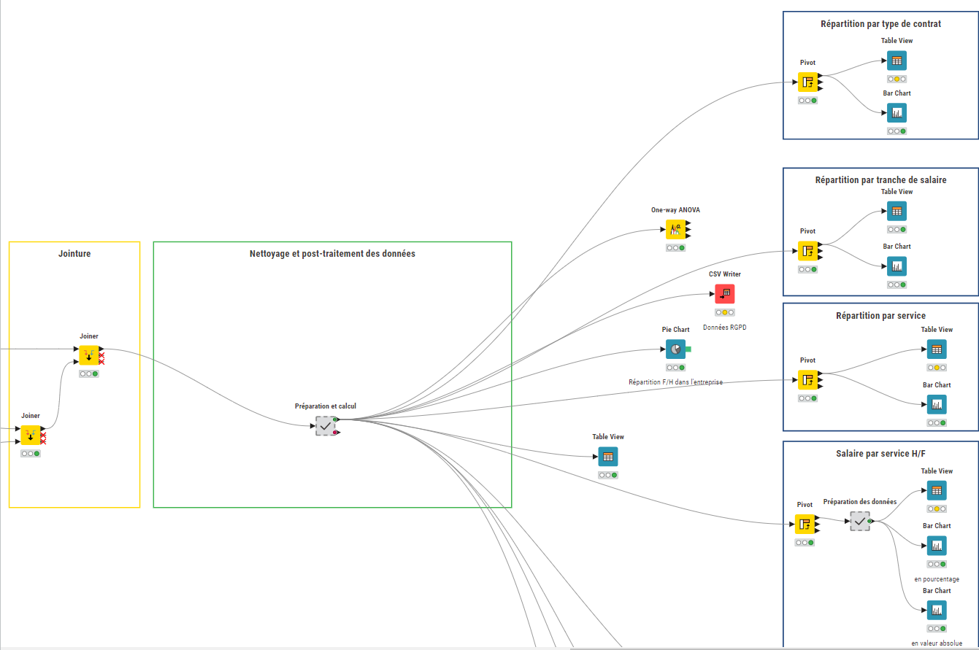
Données anonymisées et création des charts
- pivot sur sexe et group sur la dimension souhaitée
- export en .csv possible

Slide 6
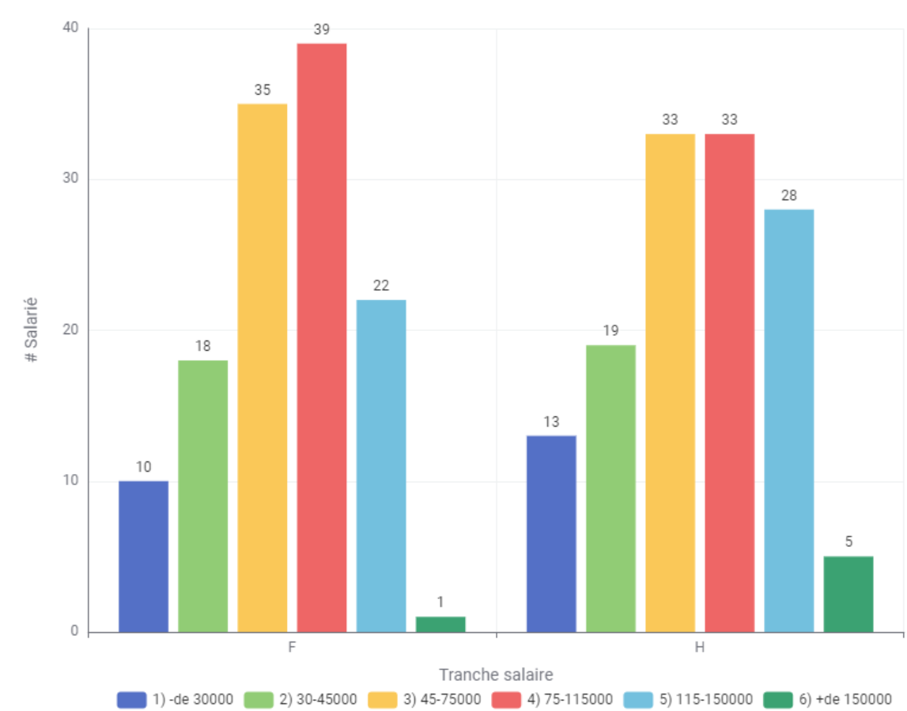
Répartition H/F par tranche de salaire
Il existe une véritable inégalité dans l'accès aux hauts salaires. En effet, dans la tranche des personnes ayant un salaire supérieur à 150 000 €, il n'y a qu'une femme sur six salariés. Dans la tranche de 115 000 € à 150 000 €, nous observons également un écart entre les hommes et les femmes : 8,6 % des femmes contre 10,9 % des hommes.

Slide 7
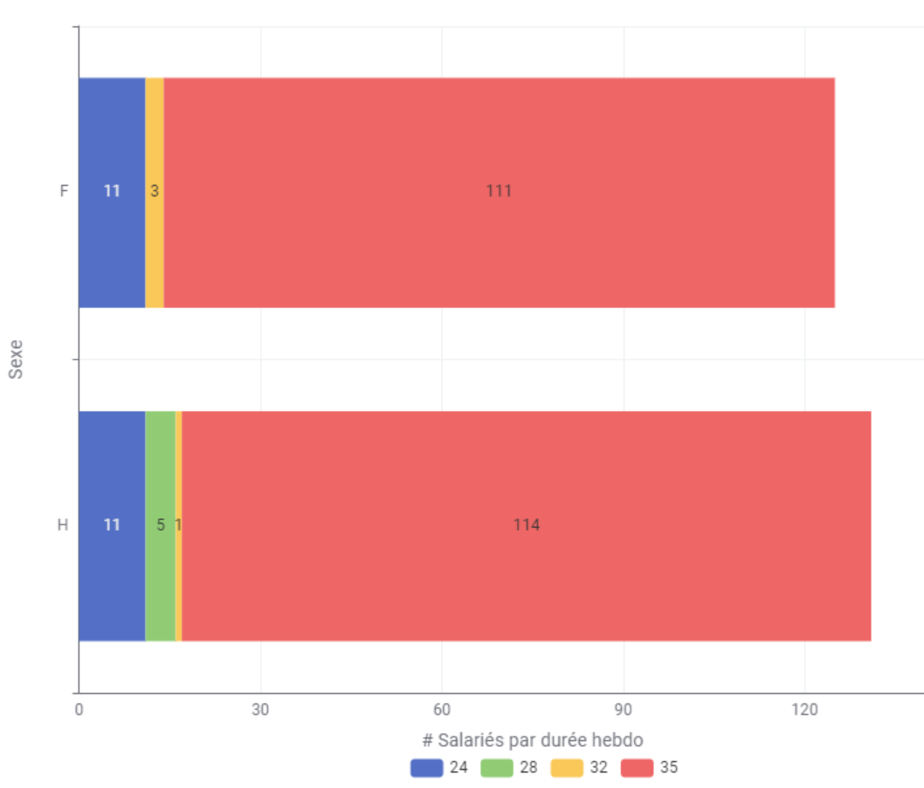
Répartition F/H sur la durée hebdo du contrat
Pas d’écart significatif entre les homme et les femmes

Slide 8
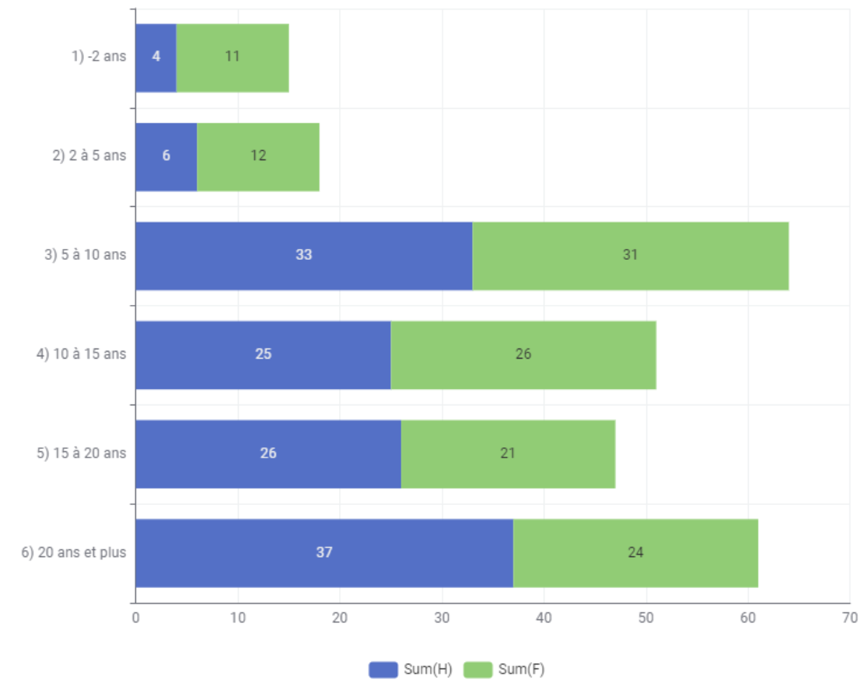
Répartition F/H par tranche d’ancienneté
On observe une répartition inégale entre les femmes et les hommes en termes d'ancienneté. L'ancienneté plus importante des hommes peut expliquer les inégalités salariales entre les femmes et les hommes ainsi que l'accès aux postes à haute responsabilité.
Le fait qu'il y ait davantage de femmes ayant entre 0 et 5 ans d'ancienneté montre que l'entreprise a une volonté de réduire ces écarts depuis 3 à 4 ans.

Slide 9
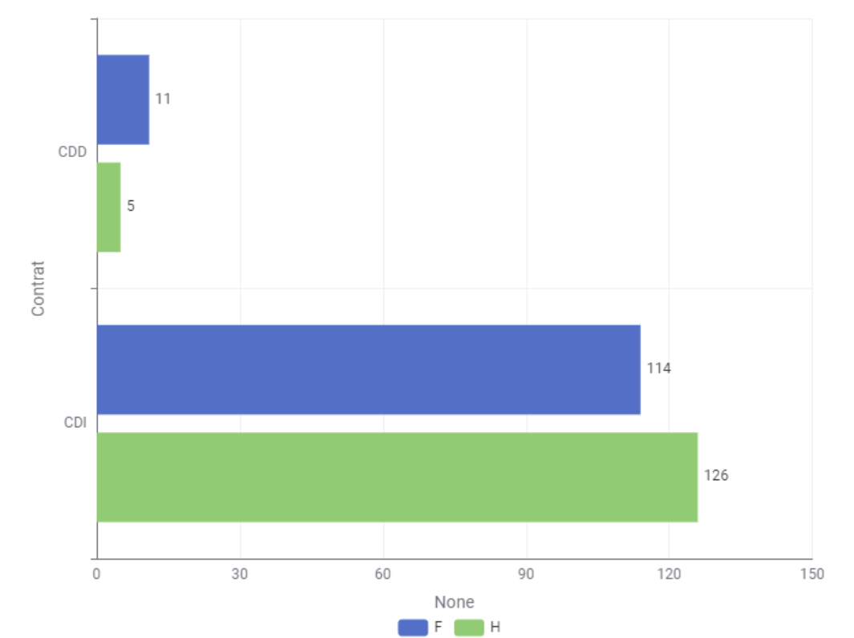
Répartition H/F par type de contrat
L'inégalité est assez faible en ce qui concerne l'accès au CDI, légèrement en faveur des hommes.
L'ancienneté nous montre que de plus en plus de femmes sont recrutées.

Slide 10
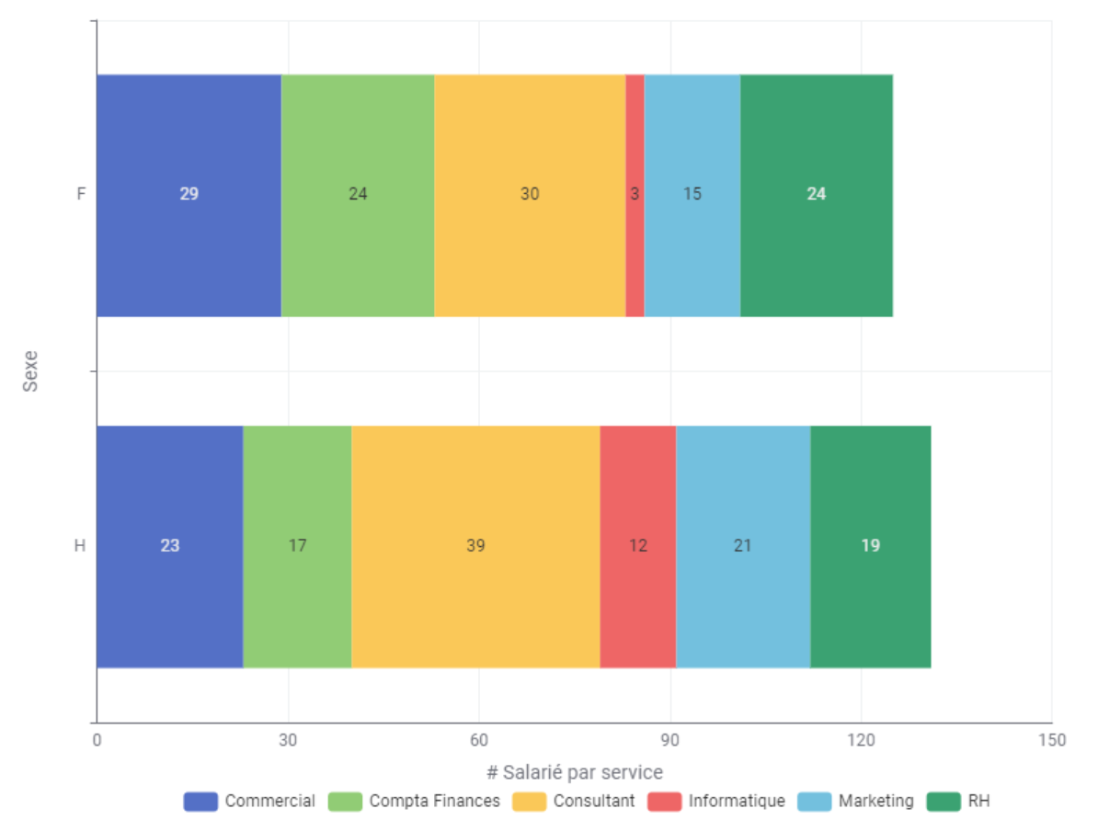
Répartition H/F par service
Il y a plus d'hommes dans les services les plus rémunérateurs tels que le consulting, l'informatique et le marketing, par rapport aux services comme le commercial, la comptabilité et les ressources humaines.

Slide 11
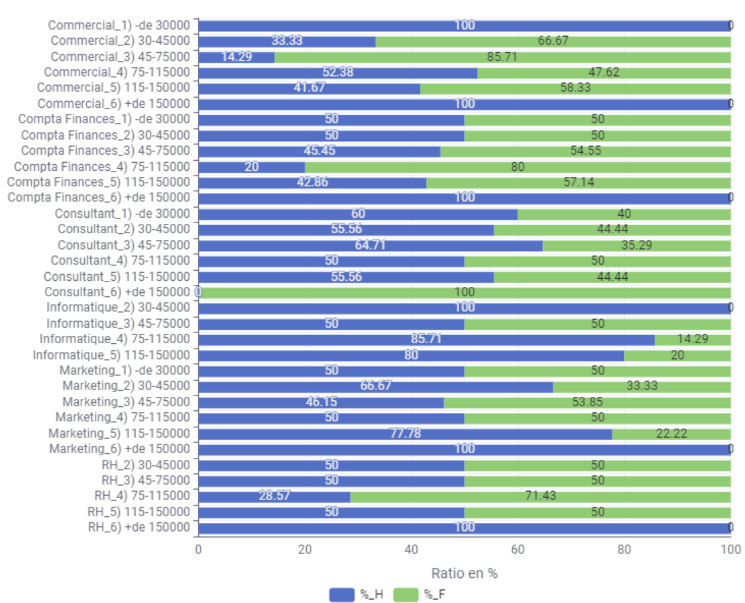
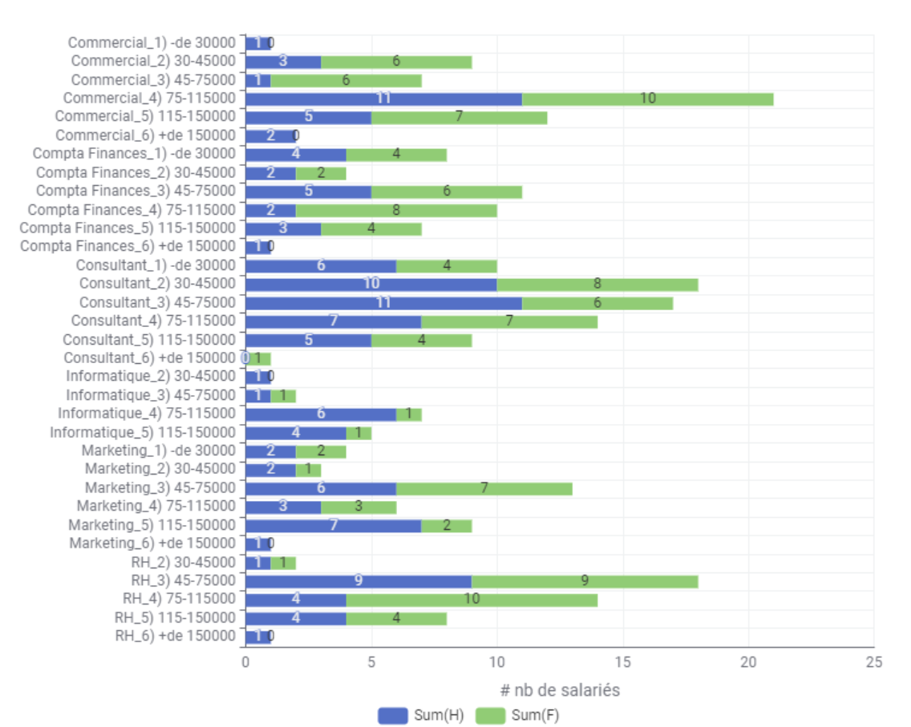
Répartition H/F des tranches de salaire par service
Dans tous les services, les postes les plus élevés sont occupés par des hommes, à l'exception du service de consulting. Il existe une inégalité dans l'accès des femmes et des hommes aux postes à très haute responsabilité, ce qui peut s'expliquer par l'ancienneté.

Slide 12
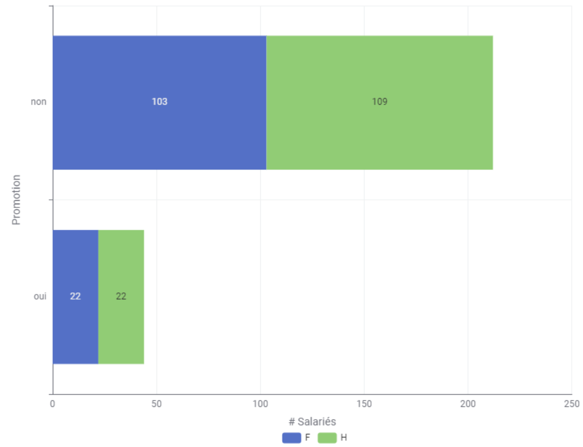
Différence F/H sur la promotion
Proportionnellement on a plus de femmes qui sont promues (21% vs 20%)
Ecart non significatif

Slide 13
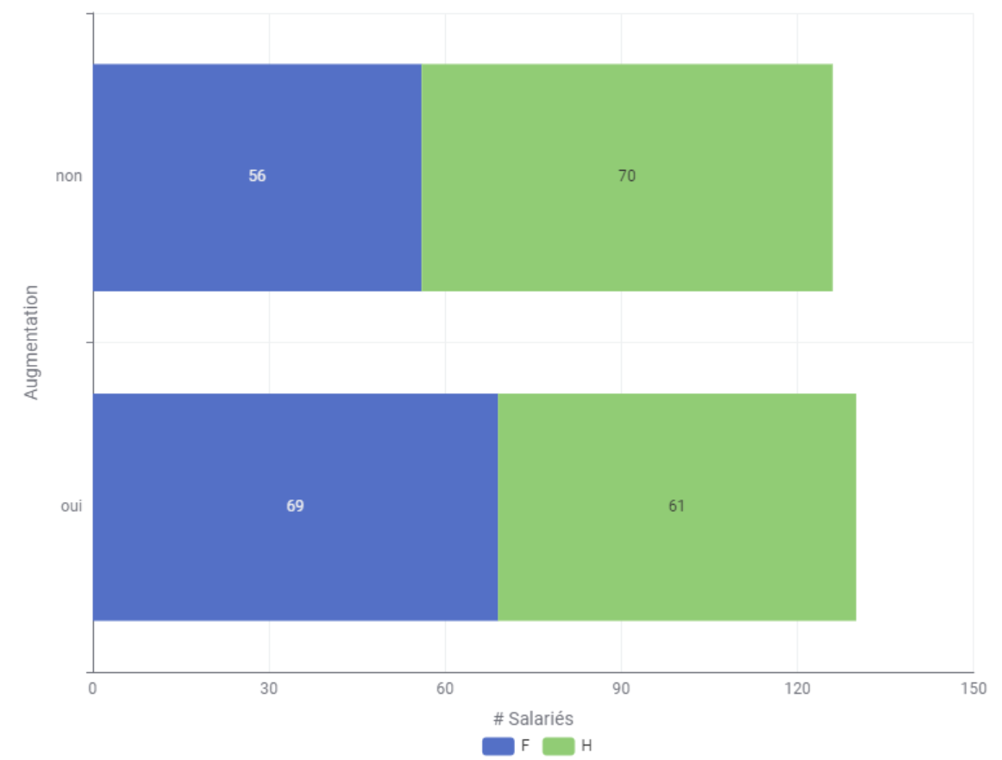
Différence F/H sur l’augmentation
Il existe une inégalité sur les augmentations en faveur des femmes, qui peut s'expliquer par la volonté de réduire les écarts salariaux entre les femmes et les hommes.

Slide 14
Conclusion
Les données transmises ne nous permettent pas de calculer le score d'égalité femmes/hommes, car il nous manque les catégories socioprofessionnelles. Cependant, elles nous permettent de comprendre où se situe l'entreprise en termes d'inégalités entre femmes et hommes.
Nous observons qu'il existe des inégalités entre femmes et hommes, notamment au niveau des salaires et de l'accès aux postes à haute responsabilité. Toutefois, une politique mise en place depuis 3 à 4 ans permet de réduire ces écarts, grâce à une augmentation du recrutement des femmes et à une augmentation de leurs salaires.

Slide 15
Q/A
Thanks you

